Slide 1
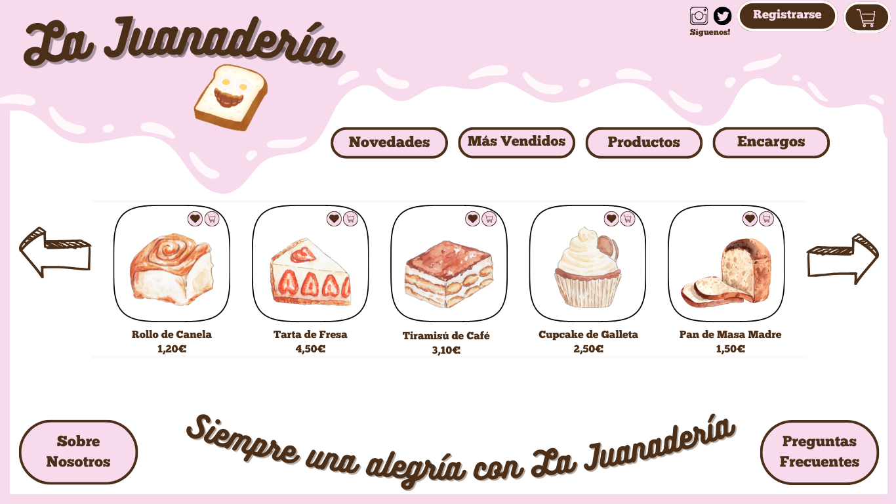

Slide 2

Índice
Introducción
Requisitos funcionales
Diagrama de Gantt
Diagrama Entidad-Relación
Mock-ups
Repositorio de Git

Slide 3

Introducción
Juana, la abuela pastelera
Panadería y pastelería de toda la vida de la esquina
Juana lleva muchos años vendiendo de la misma forma y quiere probar una nueva forma de venta en su panadería
Los nietos de Juana le han recomendado que se abra una página web para encargos así que nos ha pedido que se la hagamos, ya que ella no sabe.

Slide 4

Requisitos funcionales
El usuario puede comprar productos
Los usuarios tienen su cuenta propia
La cliente (Juana) necesita un catálogo de sus productos

Slide 5
El usuario
Puede comprar productos
Puede hacer una blacklist de alergenos
Puede marcar productos como favoritos
Cuenta propia con pedidos en proceso y pasados
Puede contactar a la Juanadería mediante un contacto
Tiene que poder ver cuando estará listo su pedido
Tiene que tenerlo fácil para realizar pedidos

Slide 6
El Cliente
Necesita un catálogo con sus productos
Necesita editar sus productos
Sistema de más vendidos o popularidad de producto
Activar y desactivar productos
Sistema de etiquetas y alérgenos
Que quede registrado cuantos productos de cada tipo hay que producir para cada día

Slide 7
Diagrama de Gantt
Tarea | Fecha de inicio | Duración, semana | Fecha final | Dependiencia
1. Planificación del Proyecto | 13/09/2024 | 4 | 10/10/2024 | Ninguna
1.1. Definición del grupo y Team Leader | 13/09/2024 | 1 | 19/09/2024 | Ninguna
1.2. Definición de la idea inicial del proyecto | 13/09/2024 | 1 | 19/09/2024 | Definición del grupo y Team Leader
1.3. Definición de Entornos de desarrollo | 20/09/2024 | 1 | 26/09/2024 | Definición de la idea inicial del proyecto
1.4.Definicion de los requisitos funcionales y no funcionales | 27/09/2024 | 2 | 10/10/2024 | Definición de Entornos de desarrollo
2. Diagrama de Gantt | 10/10/2024 | 1 | 16/10/2024 | Planificación del Proyecto
3. Сreación del Repositorio en GitHub | 17/10/2024 | 1 | 23/10/2024 | Diagrama de Gantt
3.1. Organización | 17/10/2024 | 3 días | 19/10/2024 | Diagrama de Gantt
3.2. Estructuración | 20/10/2024 | 4 días | 23/10/2024 | Organización
4. Diseño de entidades relacionales | 23/10/2024 | 2 | 05/11/2024 | Сreación del Repositorio en GitHub
4.1. Planificación del diagrama ER | 23/10/2024 | 1 | 29/10/2024 | Сreación del Repositorio en GitHub
4.2. Сreación del diagrama ER | 30/10/2024 | 1 | 05/11/2024 | Planificación del diagrama ER
5. MockUp | 06/11/2024 | 4 | 03/12/2024 | Diseño de entidades relacionales
5.1. Definir el estilo de la página web | 06/11/2024 | 1 | 12/11/2024 | Diseño de entidades relacionales
5.2. Definir que paginas diseñar | 13/11/2024 | 1 | 19/11/2024 | Definir el estilo de la página web
5.3. Diseño de las paginas | 20/11/2024 | 2 | 03/12/2024 | Definir que paginas diseñar

Slide 8
Diagrama de Gantt
6. Programación de la página web | 04/12/2024 | 8 | 28/01/2025 | MockUp
6.1. Planificación | 04/12/2024 | 1 | 10/12/2024 | MockUp
6.2. Programación y pruebas en VisualCode | 11/12/2024 | 7 | 28/01/2025 | Planificación
7. Programación de las bases de datos | 29/01/2025 | 8 | 25/03/2025 | Programación de la página web
8. Pruebas QA | 26/03/2025 | 2 | 08/04/2025 | Programación de las bases de datos
8.1. Recibo de opiniones | 26/03/2025 | 1 | 01/04/2025 | Programación de las bases de datos
8.2. Análisis de diseño y programación | 02/04/2025 | 1 | 08/04/2025 | Recibo de opiniones
9. Correcciones | 09/04/2025 | 5 | 13/05/2025 | Pruebas QA
9.1. Búsqueda de errores | 09/04/2025 | 1 | 15/04/2025 | Pruebas QA
9.2. Búsqueda de soluciones | 16/04/2025 | 1 | 22/04/2025 | Búsqueda de errores
9.3. Corrección de errores y pruebas finales | 23/04/2025 | 3 | 13/05/2025 | Búsqueda de errores y búsqueda de solución
10. Presentación para los clientes | 14/05/2025 | 3 | 03/06/2025 | Correcciones
La duración total es: 38 semanas

Slide 9
 | Semana 1 | Semana 2 | Semana 3 | Semana 4 | Semana 5 | Semana 6 | Semana 7 | Semana 8 | Semana 9 | Semana 10 | Semana 11 | Semana 12 | Semana 13 | Semana 14 | Semana 15 | Semana 16 | Semana 17 | Semana 18
Tarea 1
Tarea 1.1
Tarea 1.2
Tarea 1.3
Tarea 1.4
Tarea 2
Tarea 3
Tarea 3.1
Tarea 3.2
Tarea 4
Tarea 4.1
Tarea 4.2
Tarea 5
Tarea 5.1
Tarea 5.2
Tarea 5.3
Tarea 6
Tarea 6.1
Tarea 6.2

Slide 10
 | Semana 19 | Semana 20 | Semana 21 | Semana 22 | Semana 23 | Semana 24 | Semana 25 | Semana 26 | Semana 27 | Semana 28 | Semana 29 | Semana 30 | Semana 31 | Semana 32 | Semana 33 | Semana 34 | Semana 35 | Semana 36 | Semana 37 | Semana 38
Tarea 6
Tarea 6.1
Tarea 6.2
Tarea 7
Tarea 8
Tarea 8.1
Tarea 8.2
Tarea 9
Tarea 9.1
Tarea 9.2
Tarea 9.3
Tarea 10

Slide 11
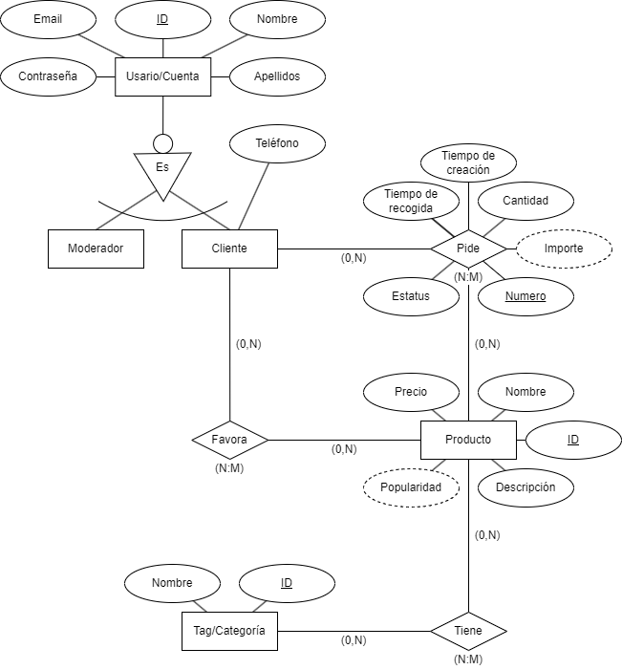
Modelo Entidad-Relación

Slide 12
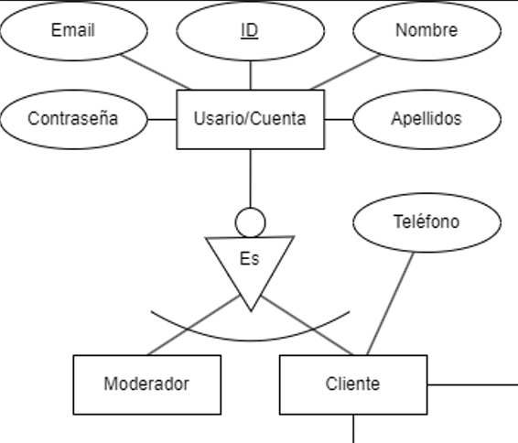
Usuarios

Slide 13
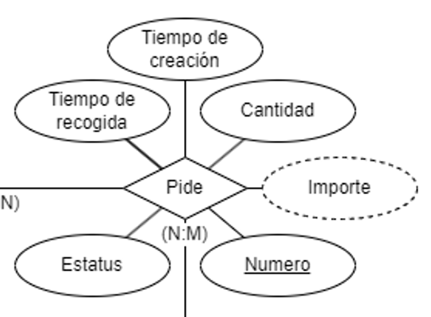
Pide

Slide 14
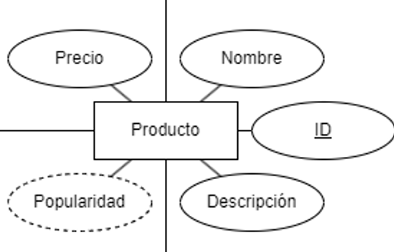
Productos

Slide 15
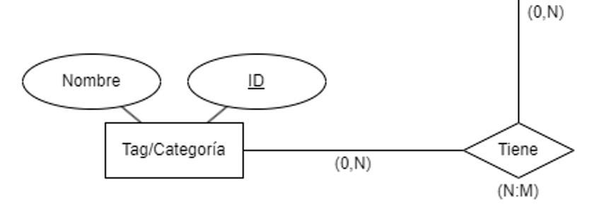
Categorías

Slide 16
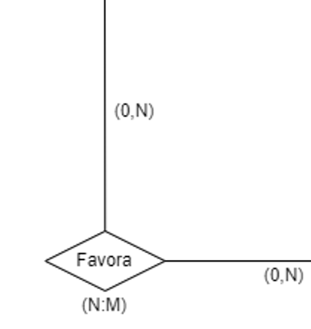
Favoritos

Slide 17

Mock-ups
Página principal
Crear perfil
Mi perfil
Mi carrito
Preguntas frecuentes

Slide 19
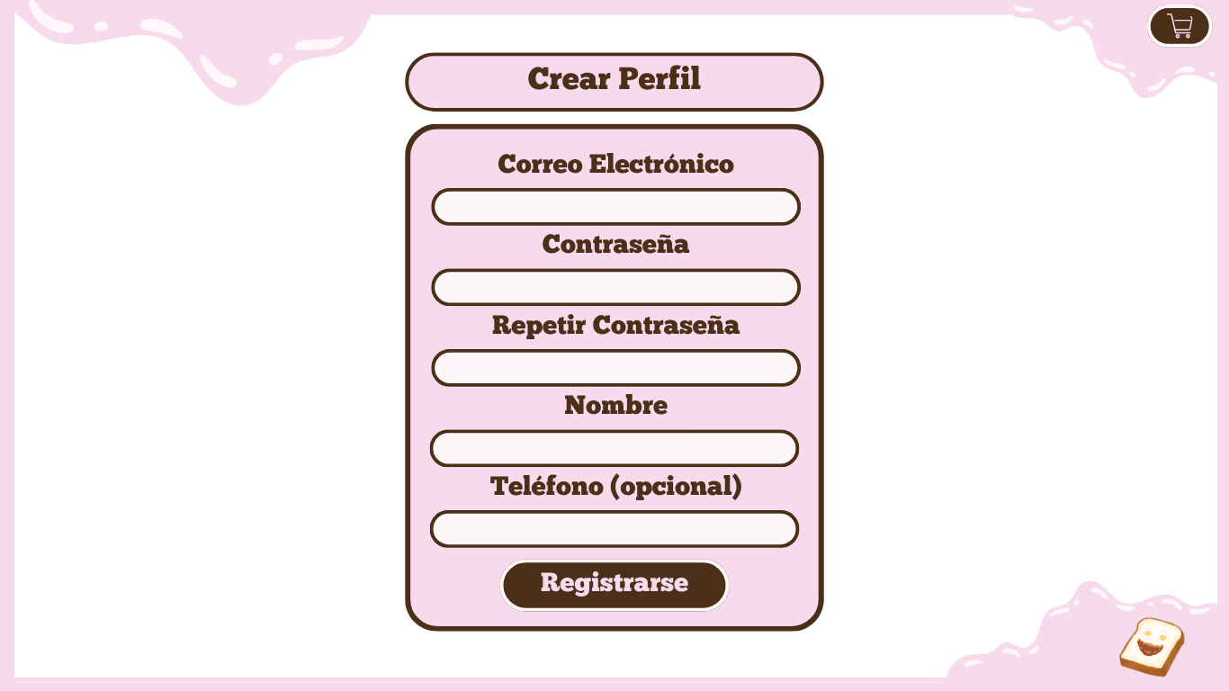

Slide 20
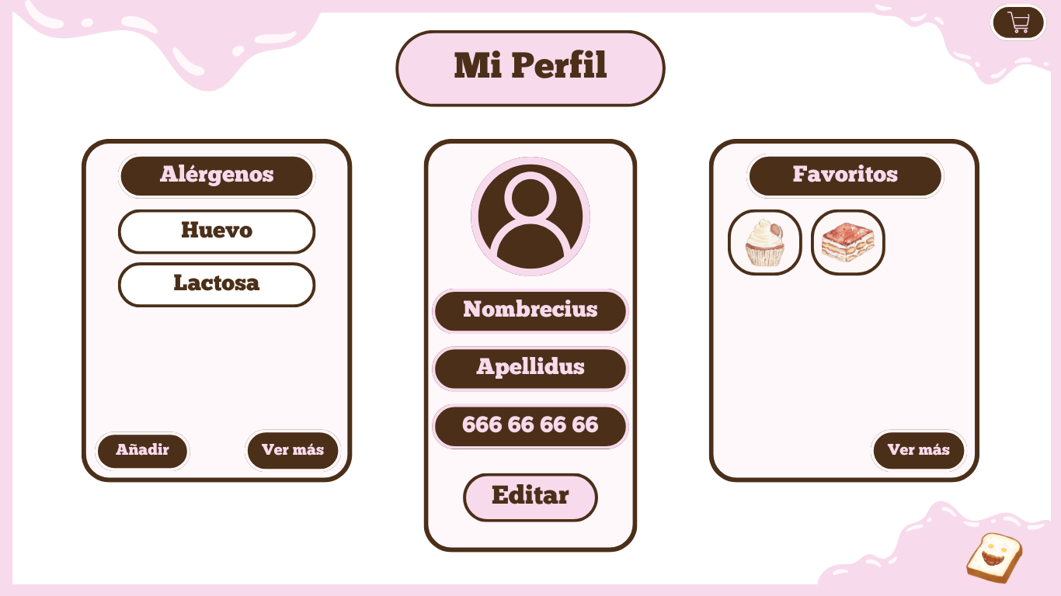

Slide 21
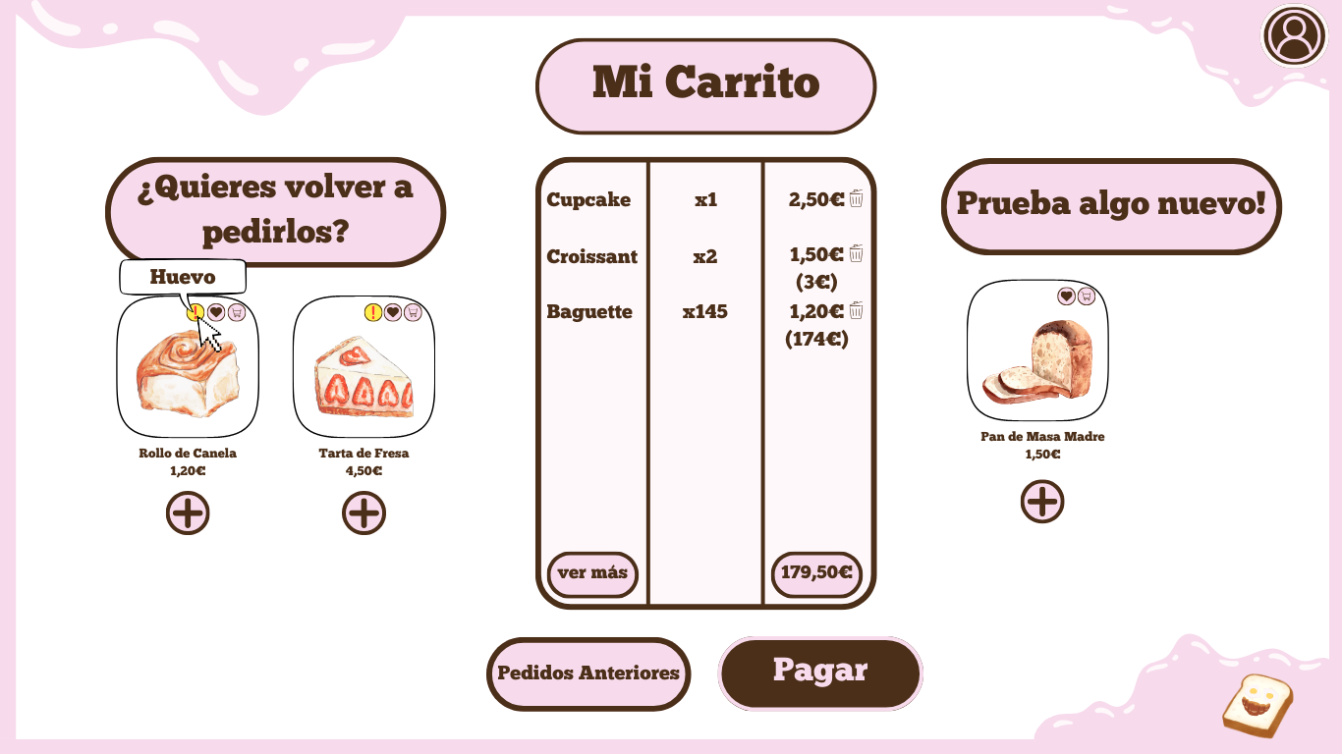

Slide 22
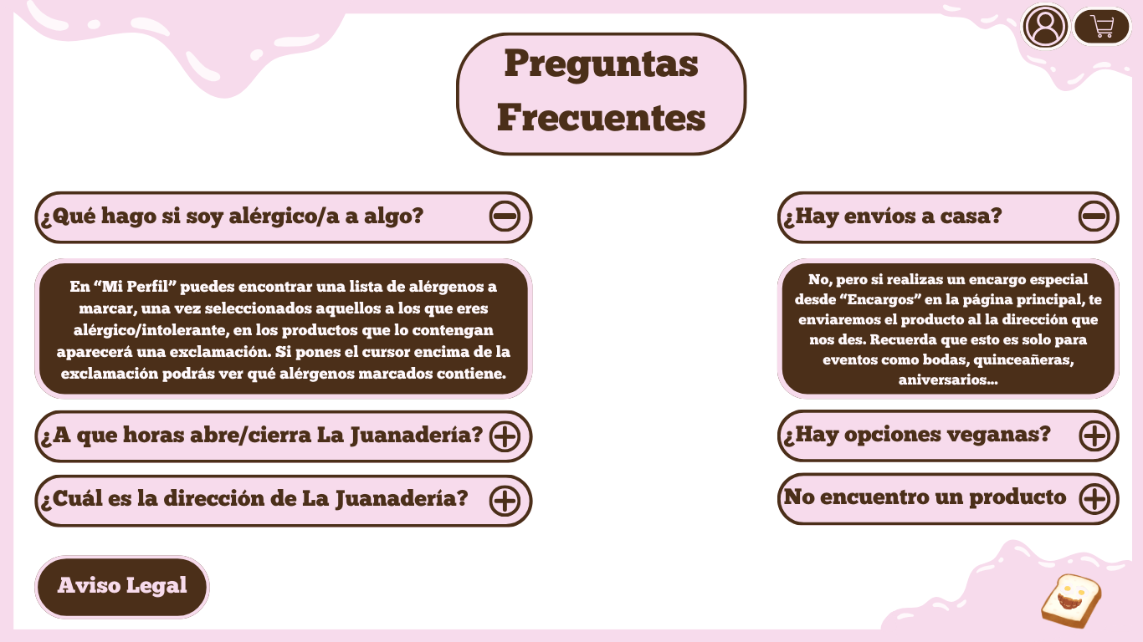

Slide 23
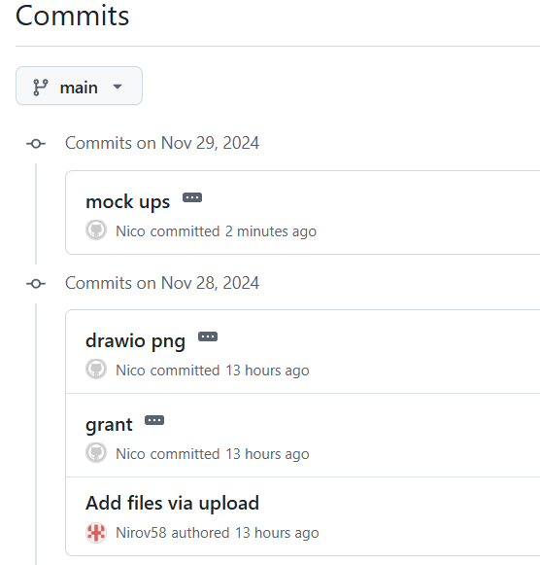
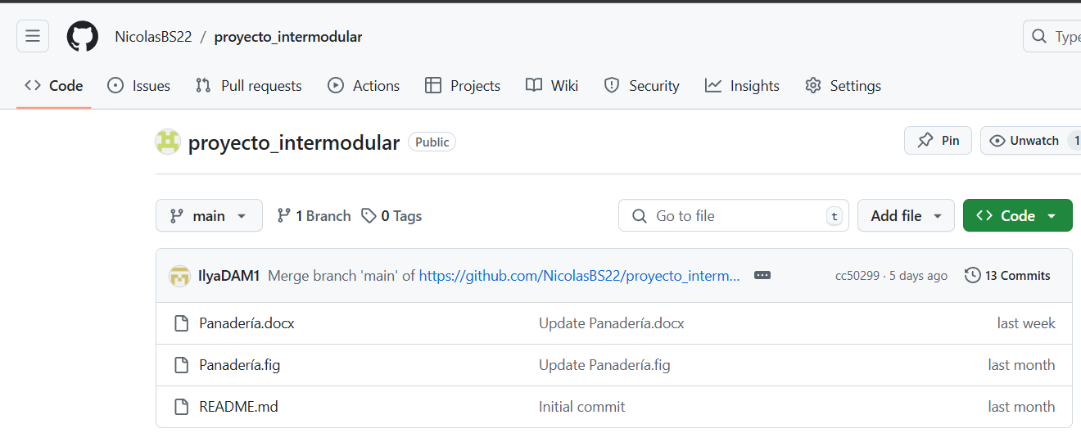
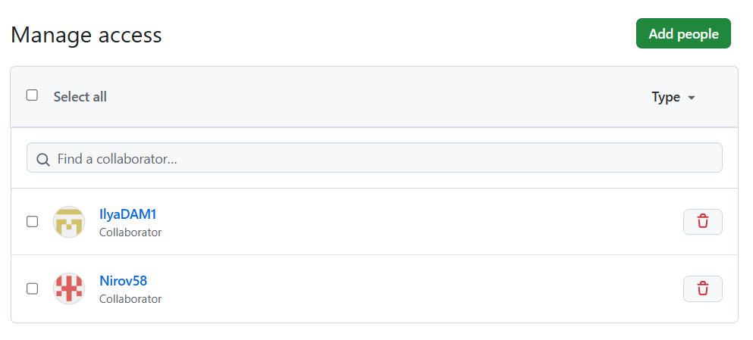
Repositorio Git

Slide 24
Gracias

